Slide 1
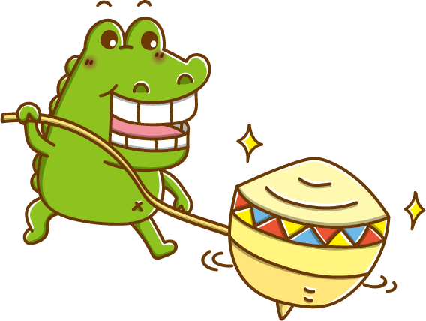
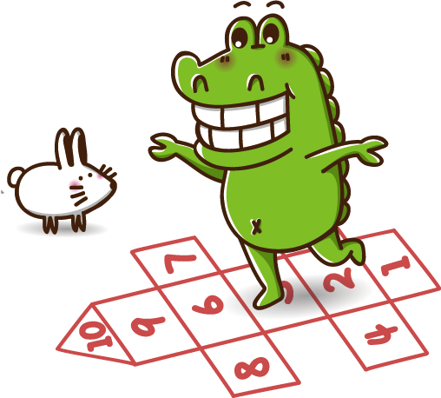
玩轉社會技巧桌遊- 結合提問引導
報告人：瑞豐國小郭靜文
108學年度高雄市瑞豐國小特殊教育教師專業成長社群
十二年國民基本教育暨特殊教育課程之

Slide 2
初心
規劃
執行
成果

Slide 3
玩轉社會技巧桌遊-結合提問引導
桌遊
1.介紹/試玩體驗；2.累積異、同玩法；3.擴充遊戲機制及媒材使用方法；4.結合提問引導
不插電遊戲的統稱，包含：圖板遊戲、卡牌遊戲、骰子遊戲、紙筆遊戲。大多為：策略、記憶、反應…
玩轉
一個社群的誕生
在某個領域或方面有很大的興趣，並非常了解，知道如何操作，玩得很好，就是玩轉。
社會技巧
包含：處己、處人、處環境
社會技巧桌遊
挑選直接應用於社會技巧課程中的桌遊，姑且稱之社會技巧桌遊
結合提問引導
提問可以應用於個別晤談、社會技巧課程…中
初步構想：在桌遊之後，再多問幾句，
會有什麼收穫?

Slide 4
初心
規劃
執行
成果

Slide 5
社群菜單-開胃濃湯
暖心又豐盛
正向
鼓勵
改變卡
漣漪卡
傻笑
鱷魚
陪著
你玩
療心卡
★小提示：
1.這類桌遊可以單獨使用，
也可搭配其他桌遊做為輔助。
2.可以用於個人，也可以用於小組。
3.可以在學生個別輔導時使用，
也可以用於社會技巧課程中。
4.目的可以是搭配活動、療癒心情、
給予支持的力量…。

Slide 6
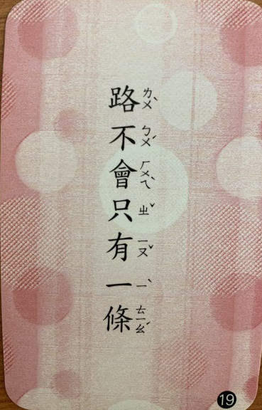
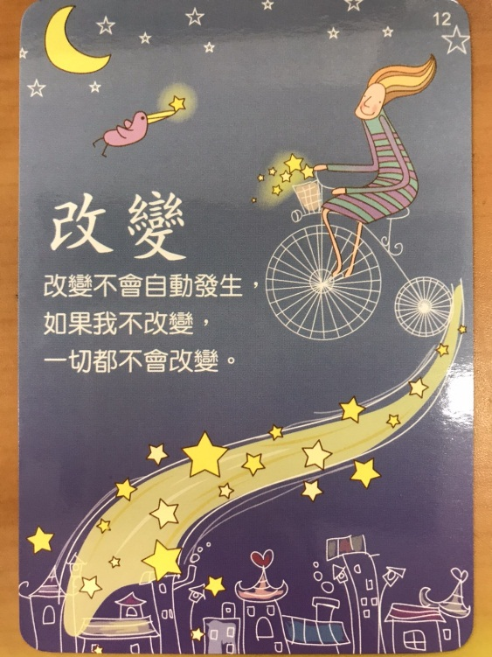
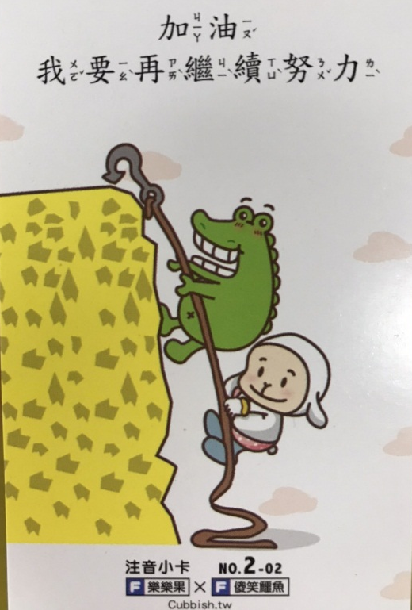
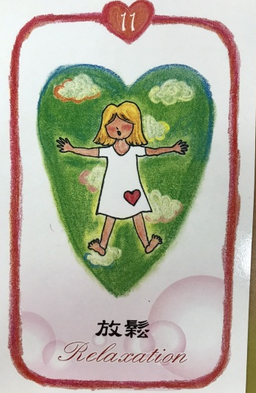
請在心中默想最近發生的事，也許一帆風順，也可能有不如意，可能碰到了困境…讓我們來抽一張牌，看看上天想要對你說什麼…
5
1
2
3
4

Slide 7
風味多層次
社群菜單-前菜沙拉
個人中心學派
現實治療學派
01
02
焦點解決
短期心理諮商
薩提爾/聯合家庭治療
04
03

Slide 8
個人中心-情感反映
1.你覺得…因為…(例：你覺得失望，因為你沒有得到你想要的。)
2.你看起來…(例：你看起來很疲憊)
3.如果我是你，我可能會覺得…
4.我聽到你說…(例：我聽到你說輸了這場比賽讓你很沮喪)
現實治療-評量式問句
我的行動能夠達到這個目標嗎？如果不行，做什麼改變能夠讓我達到目標？
1.做這件事能達到我的目標嗎？
2.繼續這麼做的結果會是我想要的嗎？
3.我這麼做會有什麼優點？會有什麼缺點？
薩提爾-冰山理論-觀點
1.你怎麼看待自己/這件事？
2.怎麼會不想吃(某行為)呢?
3.怎麼會感到悲傷(某情緒)呢？
4.這種想法是何時有的?
焦點解決-例外架構-引發成功經驗的思考
1.以前有沒有遇過類似的困難?你那時是怎麼處理的?
2.你想你需要做些什麼，可以讓你能再次做到過去能做到的事?
3.過去的處理方法中，有沒有什麼可以用在解決現在這個困境的?

Slide 9
社群菜單-主菜
分五種類別
情緒處理
正向鼓勵
情緒覺察
溝通表達
人際互動

Slide 10
社群菜單-主菜
勇闖EQ神秘島
人際特質覺知卡
情緒mix&match
漣漪卡-兩套
臉臉看Facelook
療心卡+聊心話大冒險
傻笑鱷魚正向語言卡
情緒魔法
吃什麼卡
今天?了沒
心情特攻隊
陪著你玩
天生絕配
善意溝通卡
不是全部
項目調整
未完待續

Slide 11
社群菜單-甜點飲料
齒頰留香~延伸性~
應用其他桌遊的玩法
擴充創新的
遊戲機制
玩法應用到
其他桌遊
對桌遊本身的回饋
在體驗過後，對於桌遊的應用範圍、適用對象、本身玩法等討論。
一套桌遊沒有列出的玩法，其他同類型桌遊的玩法亦可套用進來。
在前兩者之外，激發創意，產生新的遊戲機制，讓桌遊發揮更大效益。
在使用其他桌遊時，亦可運用在此社群中學習到的玩法，或搭配社會技巧桌遊來使用。

Slide 12
沒有特定順序
依需要取用
操作流程
03
01
提問引導2
提問引導1
選擇適當的問句
選擇適當的問句
桌遊使用2
桌遊使用1
原本玩法
借鏡其他桌遊
改編使用
創新遊戲機制
原本玩法
借鏡其他桌遊
改編使用
創新遊戲機制
04
02

Slide 13
操作流程-例子
提問引導
桌遊使用
提問引導
桌遊使用
活動：使用情緒卡說一說自己月考過後的心情
情緒卡：沮喪
取向：個人中心-情感反映
問句：你覺得沮喪，因為你想要得到更好的分數
活動：選擇為自己賦能/提升能力的卡片
情緒卡：自信
取向：焦點解決-引發成功經驗的思考
問句：當你擁有自信時，你會做出什麼改變/不一樣的事？

Slide 14
初心
規劃
執行
成果

Slide 15
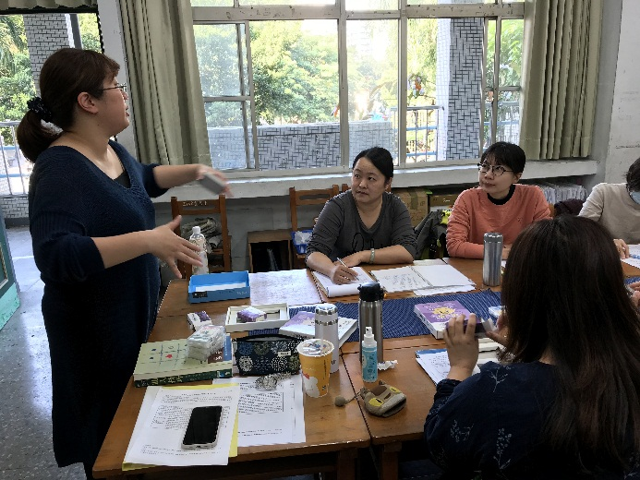
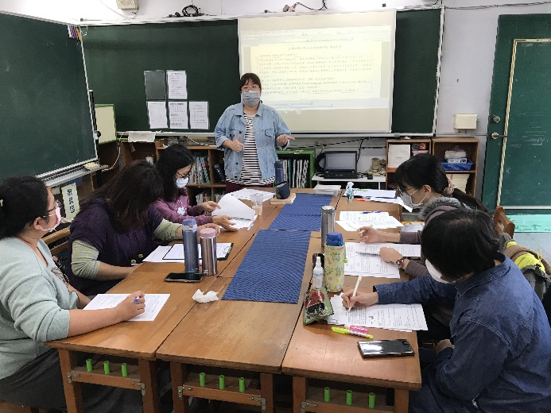
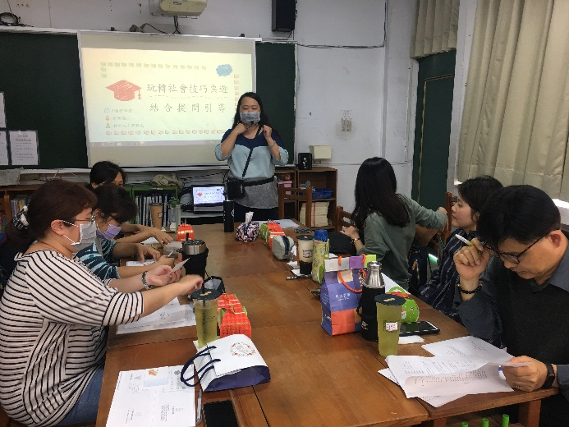
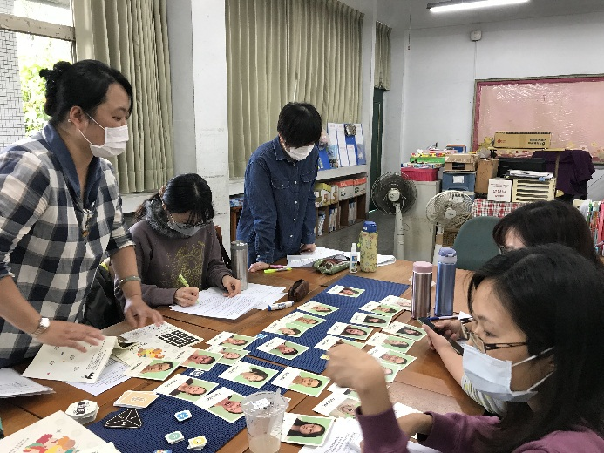
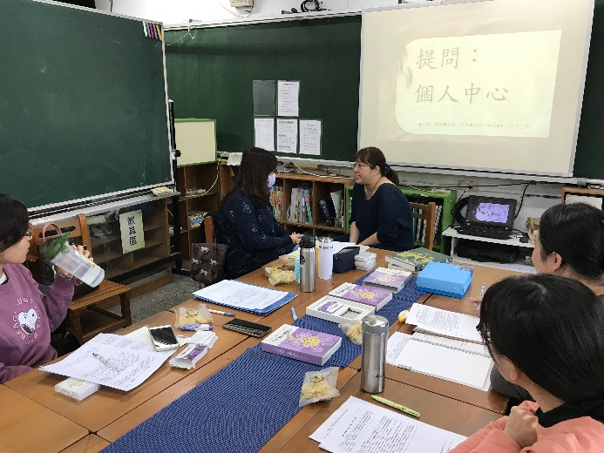
社群執行過程
三大主軸
社群簡介與回饋
桌遊試玩與體驗
諮商學派介紹與講義

Slide 16
初心
規劃
執行
成果

Slide 17
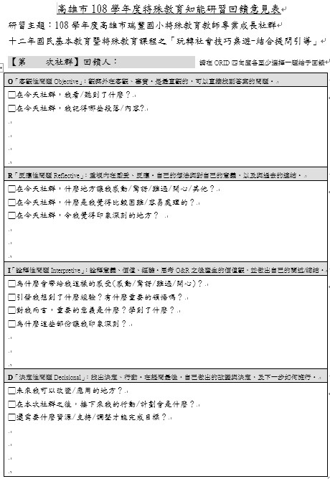
產出成果(一)
O「客觀性問題Objective」：觀察外在客觀、事實。是最直觀的，可以直接找到答案的問題。
□在今天社群，我看/聽到了什麼？
□在今天社群，我記得哪些段落/內容?
R「反應性問題Reflective」：重視內在感受、反應。自己的想法與對自己的意義，以及與過去的連結。
□在今天社群，什麼地方讓我感動/驚訝/難過/開心/其他？
□在今天社群，什麼是我覺得比較困難/容易處理的？
□在今天社群，令我覺得印象深刻的地方？
I「詮釋性問題Interpretive」：詮釋意義、價值、經驗。思考O&R之後產生的價值觀，並做出自己的闡述/總結。
□為什麼會帶給我這樣的感受(感動/驚訝/難過/開心/其他)？
□引發我想到了什麼經驗？有什麼重要的領悟嗎？
□對我而言，重要的意義是什麼？學到了什麼？
□為什麼這些部份讓我印象深刻？
D「決定性問題Decisional」：找出決定、行動。在提問最後，自己做出的改變與決定，及下一步如何施行。
□未來我可以改變/應用的地方？
□在本次社群之後，接下來我的行動/計劃會是什麼？
□還需要什麼資源/支持/調整才能完成目標？
質性回饋單：ORID焦點討論法

Slide 18
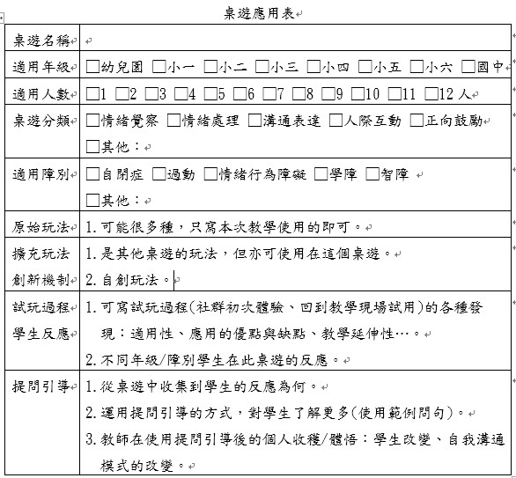
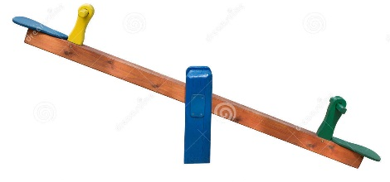
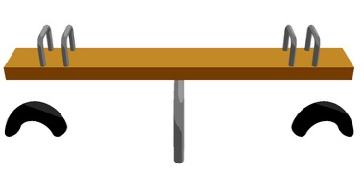
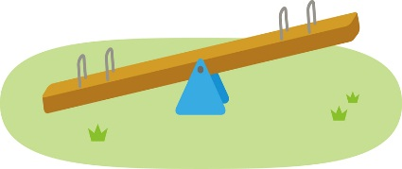
產出成果(二)
教學示例：21份
桌遊使用
提問引導
桌遊使用
提問引導
提問引導
桌遊使用
比重

Slide 19
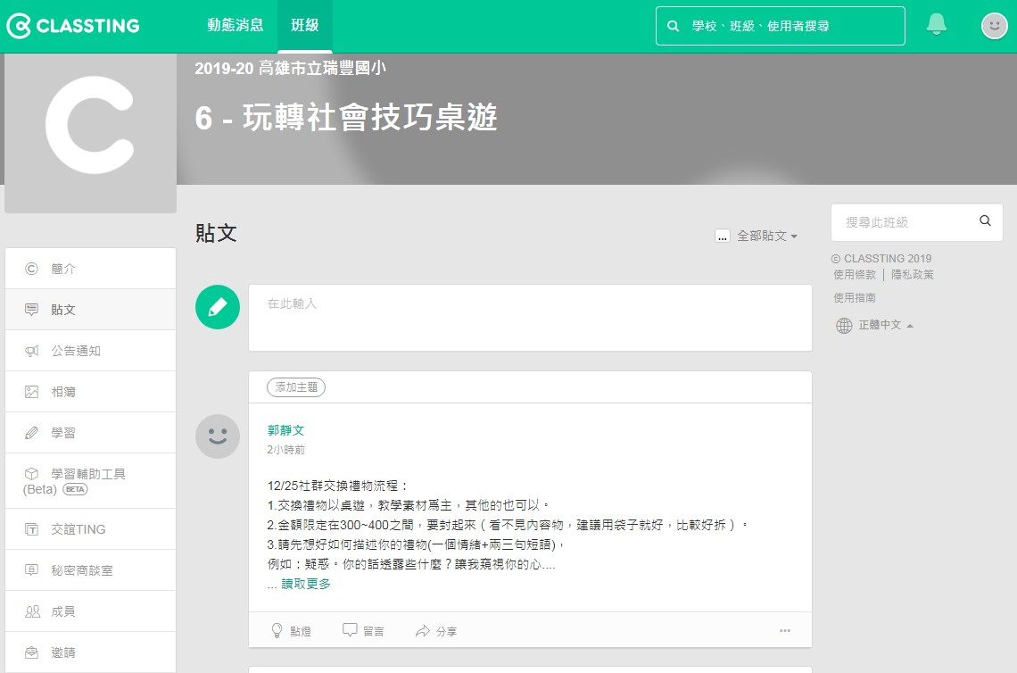
產出成果(三)
Classting 課室廳
1.給予權限，大家皆可貼文。
2.每個貼文就是一個主題，在留言區進行討論，主題不錯亂。
3.可上傳檔案、照片，方便進行檔案留存。

Slide 20
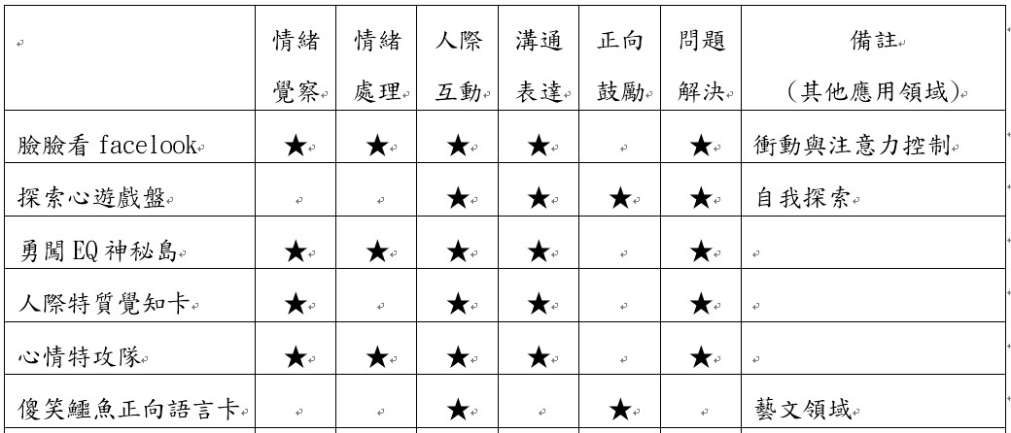
產出成果(四)
桌遊適用領域分類表-1
6套

Slide 21
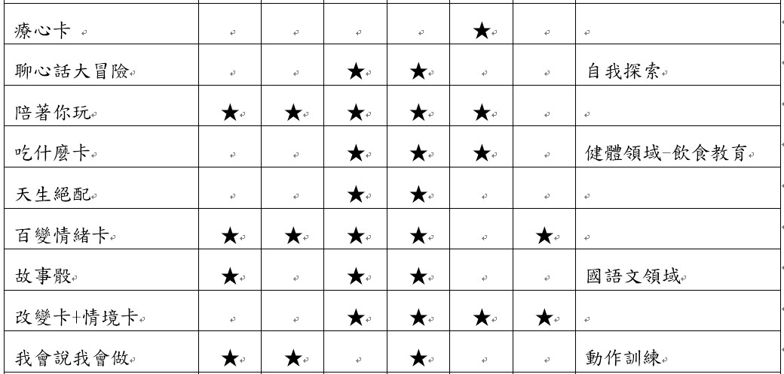
產出成果(四)
桌遊適用領域分類表-2
+9套

Slide 22
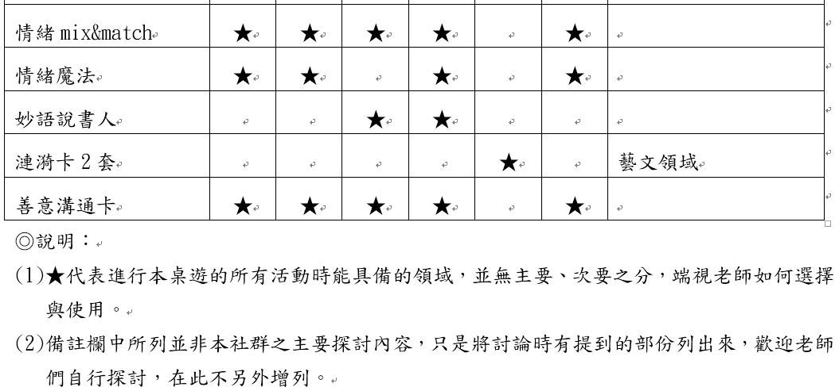
產出成果(四)
桌遊適用領域分類表-3
+5套=20套

Slide 23
產出成果(五)
桌遊使用
推薦表

Slide 24
備註：這篇使用推薦星等及成員給予的短評，可供老師們做為採購或使用的參考。
但需注意「推薦是主觀的」，
可能會受到成員們目前服務學生的障別、年級等各種現況而影響，並非永久不變的，
因此，
請保持開放的態度來參考本份資料，謝謝。

Slide 25
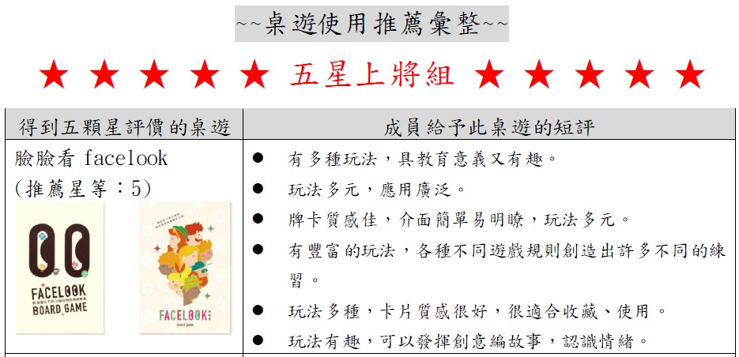
產出成果(五)
桌遊使用
推薦彙整

Slide 26
產出
成果(五)
桌遊使用
推薦彙整

Slide 27
產出成果(五)
桌遊使用
推薦彙整

Slide 28
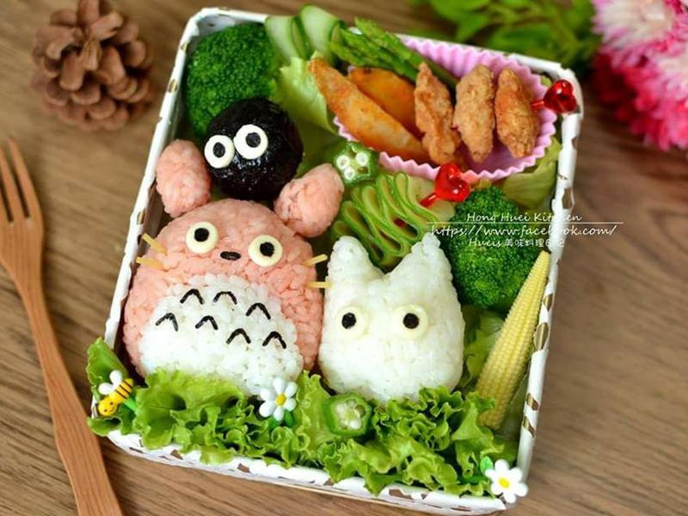
感 謝 聆 聽
便當……
我來了!

